Slide 1
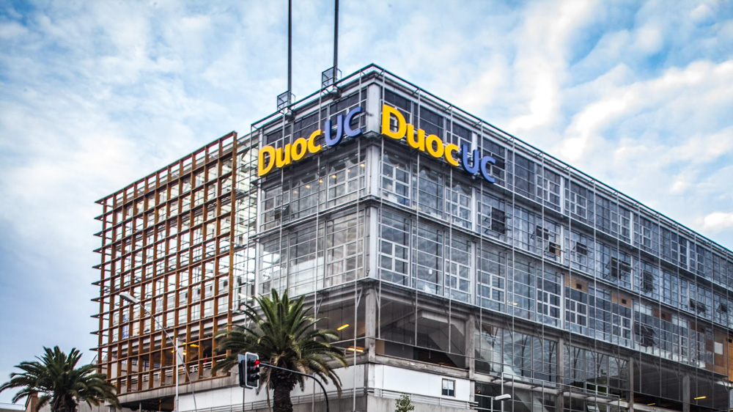

PROYECTO TOTEM VESPUCIO
Capstone 001D
Francia Berna

Slide 2
INTEGRANTES DEL PROYECTO
Integrante | Función
Nicolás Castillo | Jefe de Proyecto Rotativo Desarrollador Scrum Master Project Manager
Javiera Ibarra
Miguel Silva
Josefa Rebolledo

Slide 3
DESCRIPCIÓN DEL PROYECTO
Problema
Solución
Totem Vespucio es una plataforma interactiva diseñada para orientar a los estudiantes mediante mapas, preguntas frecuentes y datos de contacto, resolviendo rápidamente sus dudas.
Los estudiantes de primer año en DuocUc Plaza Vespucio enfrentan dificultades para ubicarse y acceder a información clave debido a la falta de una plataforma digital centralizada

Slide 4
OBJETIVO GENERAL
OBJETIVOS
OBJETIVOS ESPECÍFICOS
Diseño y configuración de Base de Datos
Implementación BackEnd
Sistema Administrador
Dashboard para Administradores
Rediseño y adaptación de la página de inicio
Optimizar la experiencia educativa y administrativa mediante una plataforma que mejora la comunicación entre estudiantes y personal administrativo

Slide 5
TOTEM
ADMINISTRADOR
Módulo Home
Módulo Noticias
Módulo Colaboradores
Módulo Preguntas Frecuentes
Módulo Mapas
Módulo Información de Áreas
Gestión de Usuarios
Dashboard de Estadísticas
Gestores de Módulos
ALCANCE
BASE DE DATOS
BACKEND
Diseño y Configuración
Conexión a Base de Datos con los módulos del sistema Totem y Administrador

Slide 6
LIMITACIONES
Módulos para los estudiantes que sea necesario iniciar sesión
No se integrarán sistemas externos, como SAP, Vivo Duoc o BlackBoard
Compatibilidad a celular, computadores de escritorio y dispositivo Totem físico. No contemplará compatibilidad con Tablet o otros dispositivos
No se desarrollará funcionalidades relacionadas con gestión de horarios o exámenes
ALCANCE

Slide 7
METODOLOGÍA HÍBRIDA
Combinación de Metodología Cascada con Scrum
Flexibilidad
Adaptabilidad

Slide 8
CRONOGRAMA
Actividad ​ | Fase 1 ​ |  |  |  | Fase 2 ​ |  |  |  |  |  |  |  |  |  |  |  | Fase 3 ​
 | S 1 ​ | S 2 ​ | S 3 ​ | S 4 ​ | S 5 ​ | S 6 ​ | S 7 ​ | S 8 ​ | S 9 ​ | S 10 ​ | S 11 ​ | S 12 ​ | S 13 ​ | S 14 ​ | S 15 ​ | S 16 ​ |  | S 17 ​ | S 18 ​ | ​
Base de Datos ​ | ​ | ​ | ​ | ​ | ​ | X ​ | ​ | ​ | ​ | ​ | ​ | ​ | ​ | ​ | ​ | ​ |  | ​ | ​ | ​
Back-End ​ | ​ | ​ | ​ | ​ | ​ | ​ | X ​ | X ​ | X ​ | X​ | ​X | ​X | X​ | ​X | ​ | ​ |  | ​ | ​ | ​
Sistema Administrador ​ | ​ | ​ | ​ | ​ | ​ | ​ | ​ | ​ | ​ | ​ | X ​ | X ​ | X ​ | X ​ | X ​ | ​ |  | ​ | ​ | ​
Dashboard de Administrador ​ | ​ | ​ | ​ | ​ | ​ | ​ | ​ | ​ | ​ | ​ | ​ | ​ | X ​ | ​X | ​ | ​ |  | ​ | ​ | ​
Sistema Totem: Módulo Home ​ | ​ | ​ | ​ | ​ | ​ | ​ | ​ | ​ | ​ | ​ | X ​ | X ​ | X ​ | X ​ | X ​ | ​ |  | ​ | ​ | ​
Sistema Totem: Módulo Colaboradores ​ | ​ | ​ | ​ | ​ | ​ | X ​ | X ​ | X ​ | X ​ | ​ | ​ | ​ | ​ | ​X | ​ | ​ |  | ​ | ​ | ​
Sistema Totem: Módulo Preguntas Frecuentes ​ | ​ | ​ | ​ | ​ | ​ | X ​ | X ​ | X ​ | X ​ | ​ | ​ | ​ | ​ | ​X | ​ | ​ |  | ​ | ​ | ​
Sistema Totem: Módulo Mapas ​ | ​ | ​ | ​ | ​ | ​ | ​ | ​ | ​ | ​ | ​ | X ​ | X ​ | X ​ | X ​ | X ​ | ​ |  | ​ | ​ | ​
Sistema Totem: Módulo de Informaciones de Áreas ​ | ​ | ​ | ​ | ​ | ​ | ​ | ​ | ​ | ​ | ​ | X | X​ | X ​ | X ​ | X ​ | ​ |  | ​ | ​ | ​
Fase de Pruebas ​ | ​ | ​ | ​ | ​ | ​ | ​ | ​ | ​ | ​ | X ​ | ​ | ​ | ​ | ​ | X ​ | ​X |  | X​ | ​ | ​

Slide 9
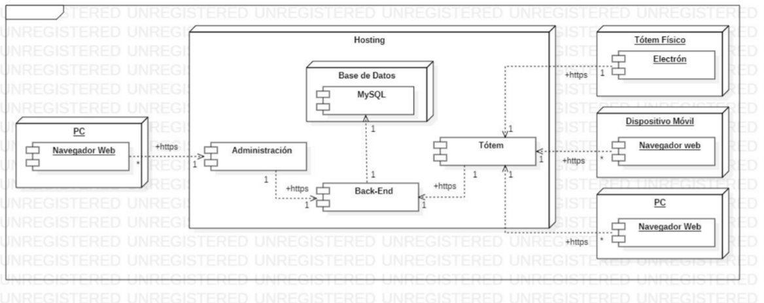
ARQUITECTURA

Slide 10
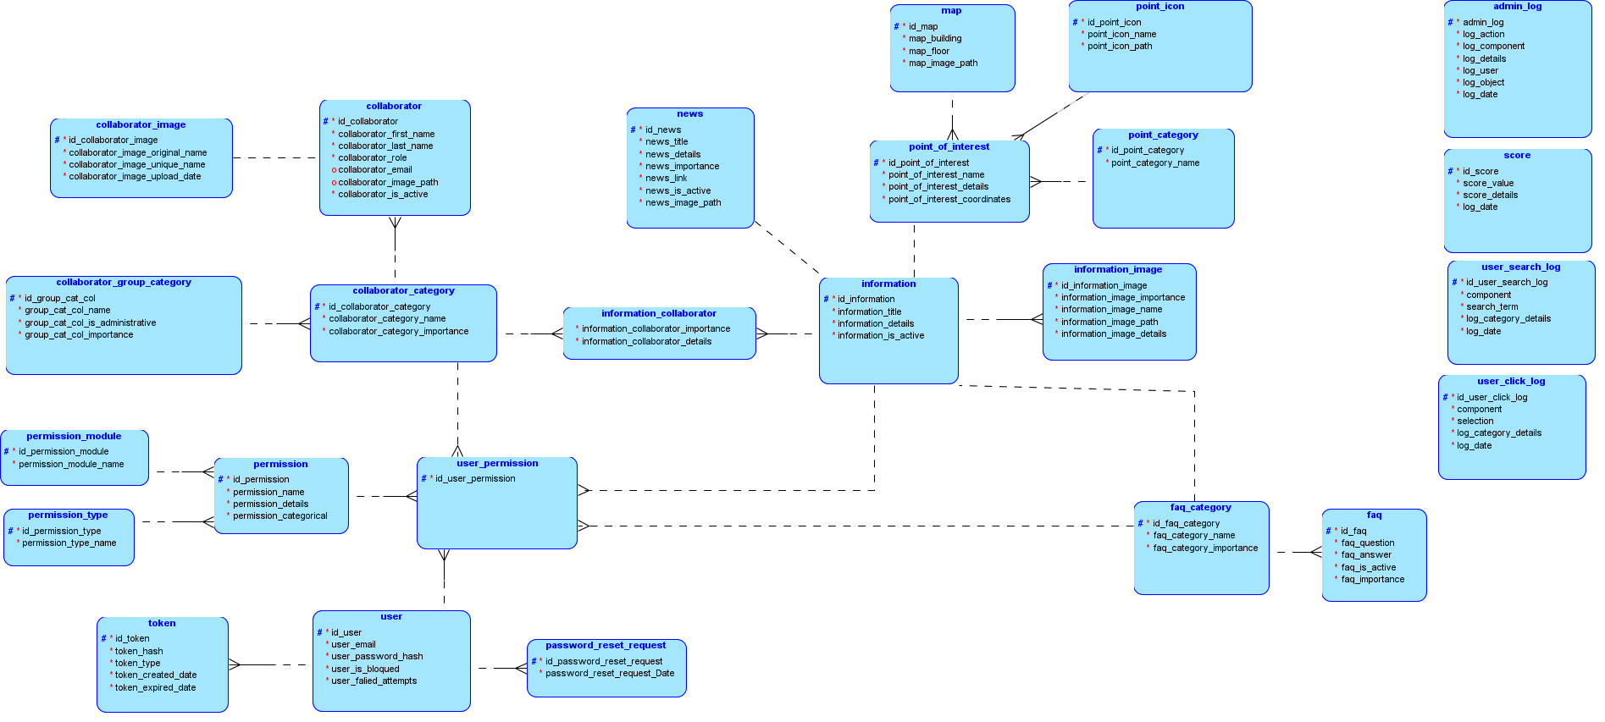
MODELO DE DATOS

Slide 11
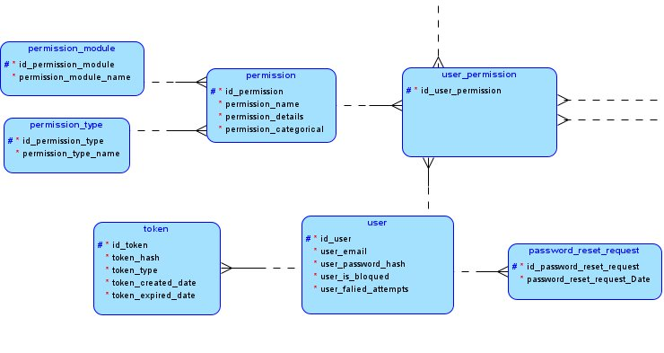
MODELO DE DATOS

Slide 12
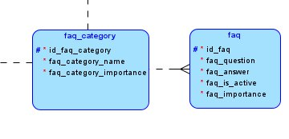
MODELO DE DATOS

Slide 13
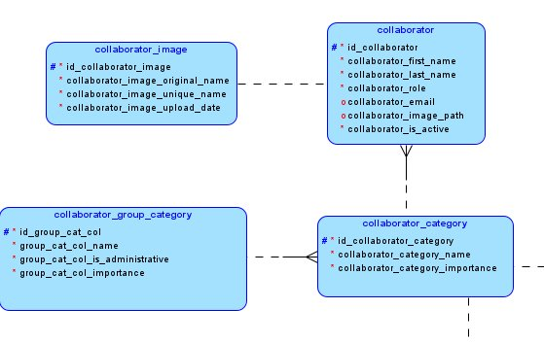
MODELO DE DATOS

Slide 14
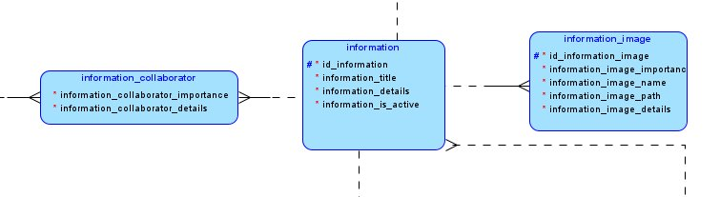
MODELO DE DATOS

Slide 15
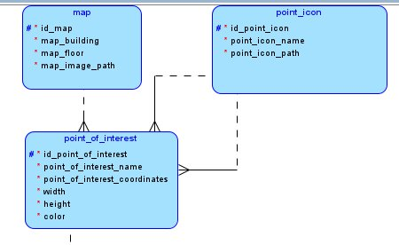
MODELO DE DATOS

Slide 16
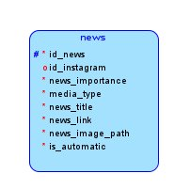
MODELO DE DATOS

Slide 17
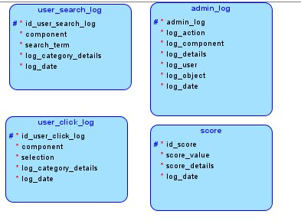
MODELO DE DATOS

Slide 18
TECNOLOGÍAS USADAS
Angular
Node.js
Data Modeler
MySql Workbench
APIdog
Jira
Github
TECNOLOGÍAS USADAS

Slide 19
RESULTADOS OBTENIDOS

Slide 20
OBSTACULOS PRESENTADOS

Slide 21
DEMOSTRACIÓN RESULTADOS DEL PROYECTO

